Slide 1
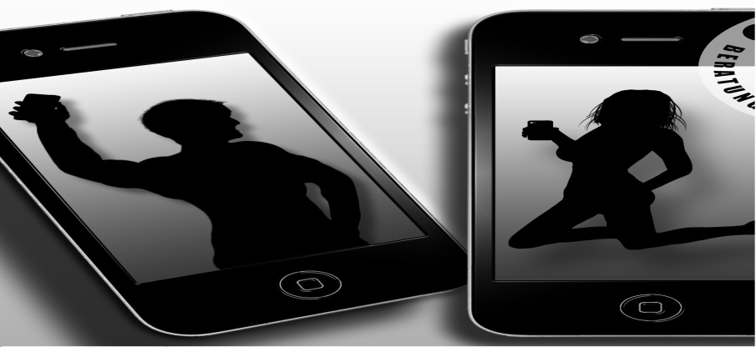
Vzdělávací program esafety – Bezpečné virtuální prostředí eS 6.3 Sexting a Morálka

Slide 2
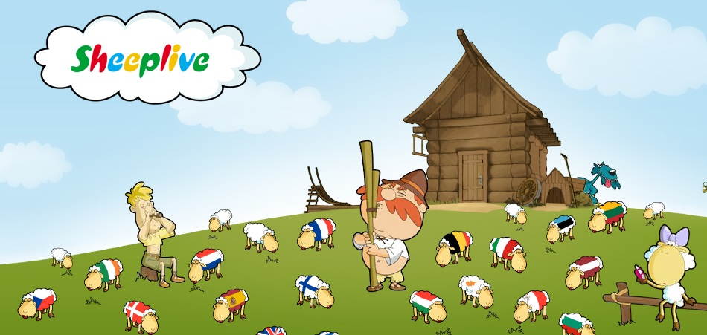
ovce.sk a epizoda Bez kožíšku
Notes:
http://cz.sheeplive.eu/fairytales/bez-kozisku-titulky - 1 epizoda ovcí.sk na téma sextingu, s českými titulky (2:59)

Slide 3
SEX – (tex)TING
slovo poprvé použité v roce 2007
vyjadřuje zasílání elektronických zpráv (sms, mms, e-mailů atd.) či sdílení materiálu s erotickým a sexuálním podtextem. Zpravidla se jedná především o sexuálně orientované komentáře, odhalené fotografie a videa.

Slide 4
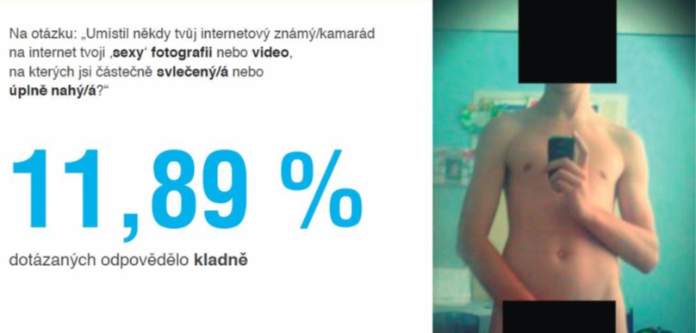
Nahatý online
Průzkum Seznamu, UP Olomouc a Bezpečného Internetu.cz z roku 2013
Notes:
Zdrojová prezentacehttp://www.e-bezpeci.cz/index.php/veda-a-vyzkum/terenni-vyzkum-online-vyzkum

Slide 5
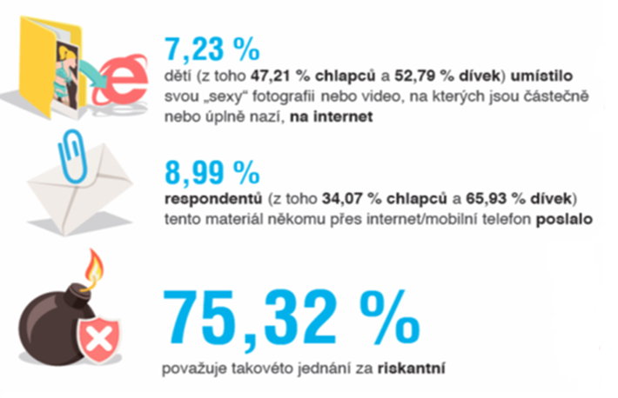

Průzkum Seznamu, UP Olomouc a Bezpečného Internetu.cz
Notes:
Zdrojová prezentace: http://www.e-bezpeci.cz/index.php/veda-a-vyzkum/terenni-vyzkum-online-vyzkum

Slide 6
SEXTING experiment, zábava a touha po uznání
Sexting je fenoménem hlavně u dospívajících (významně vyšší výskyt u dětí nad 15 let než u mladších skupin zjistil výzkum E-bezpečí, 2012).
Probíhá nejčastěji mezi vrstevníky a partnery.
Hrdě odesílají své fotografie a videa s očekáváním obdivu.
Neuvědomují si, že se vystavují riziku vydírání, zneužívání a veřejného posměchu.

Slide 7
PROČ JE RIZIKEM
Rozesílání vlastních fotek a videí je zvlášť rizikové, protože:
potenciálnímu útočníkovi dává k dispozici citlivý materiál, zneužitelný např. k vydírání, kyberšikaně a šikaně.
materiál může na internetu kolovat roky, ocitá se na pornografických webech.
dítě či jeho rodina mohou přijít o dobrou pověst a důvěryhodnost.
šiřitel sextingu (i dítě či mladistvý) se může stát pachatelem trestného činu.

Slide 8
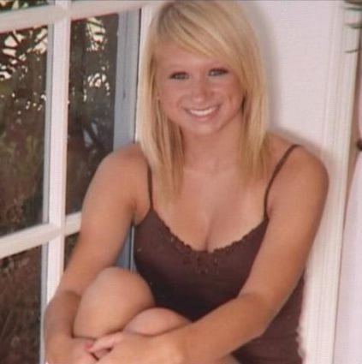
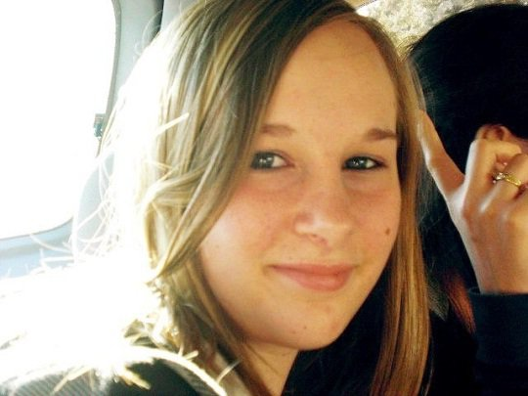
Jessica Logan, Hope Witsell
http://www.e-besedy.cz/internetova-bezpecnost/kybersikana.html?articlemodule=pribeh#3

Slide 9
Případové studie sextingu
Jessica Logan (18)
Hope Witsell (13)
Případy kyberšikany spojené se sextingem (Anna Halman, Amanda Todd)
1. Případ odsouzení za sexting
16ti letá Kanaďanka podle soudu šířila pornografii. V Kanadě je to precedentní verdikt, podle kterého se budou řídit i další soudy. Odsouzená dívka je v současnosti propuštěná na kauci a čeká, až soud stanoví výši trestu.
Notes:
http://www.e-besedy.cz/internetova-bezpecnost/kybersikana.html?articlemodule=pribeh#3
Případ odsouzení za sexting - http://www.rozhlas.cz/zpravy/amerika/_zprava/prvni-nezletila-divka-odsouzena-za-sexting-rozesilala-pratelum-nahe-fotky--1302307

Slide 10

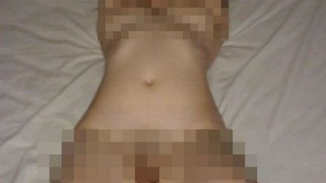
„V ČR se ale nic takového neděje“
…opravdu?
V roce 2009 policie řešila případ 15leté dívky z Velkého Meziříčí. Ta si pořídila svůj vlastní pornografický snímek a poslala ho elektronickou poštou známému chlapci. Ten ho pak poslal dalším dětem.
zpravy.idnes.cz/divka-nafotila-porno-samospousti-kamarada-vysetruje-policie-pt6-/krimi.aspx?c=A090114_073536_krimi_klu
V roce 2013 byl k 6 letům odnětí svobody odsouzen 25letý muž z Ústecka za sexuální nátlak na 13letou dívku. Pomocí výhružek muž dívku přiměl k odhalování a masturbaci před webkamerou.
www.novinky.cz/krimi/293029-muz-vyhrozoval-nezletile-aby-se-svlekla-pred-kamerou-u-soudu-dostal-sest-let.html

Slide 11
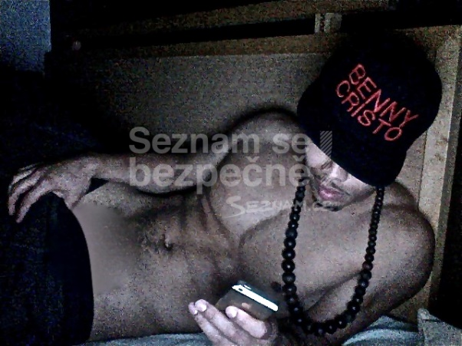
Kampaň - nahá celebrita
Projekt společnosti Seznam.cz upozorňuje na nebezpečí sextingu a sdílení odhalených fotografií a videí.
Na počátku roku 2014 se hlavně v bulvárních médiích objevily zprávy o šíření videa a nahých fotografií zpěváka Bena Christovaa po internetu. V březnu téhož roku Seznam.cz oznámil, že videa i fotografie jsou uměle vytvořené materiály za účelem šíření osvěty v oblasti sextingu.
„Fiktivním únikem jeho nahého videa a fotek jsme chtěli poukázat na to, jak rychle se tyto materiály šíří a jak moc mohou člověka poškodit.“
Notes:
http://www.novinky.cz/internet-a-pc/330678-seznam-odhalil-nahou-celebritu.html
http://seznamsebezpecne.cz/naha-celebrita

Slide 12
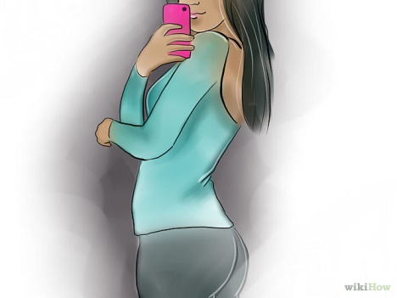
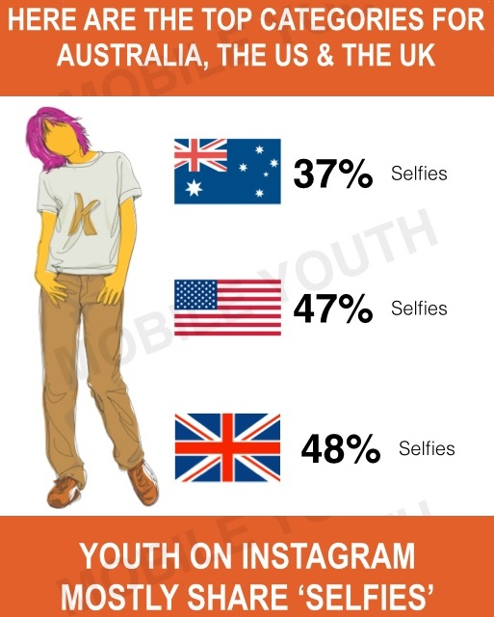
nový pojem do slovníků
SELFIE
Průzkum týkající se obsahu fotografií (selfies, přátelé, jídlo…), které sdílejí mladí na Instagramu – selfies vedou v Británii, Americe i Austrálii.
http://www.mobileyouthreport.com/infographic-youth-instagram-selfies/
Notes:
http://www.mobileyouthreport.com/infographic-youth-instagram-selfies/
Obrázek u SELFIE - http://www.wikihow.com/Take-Good-Selfies, jak vytvořit dobré selfie

Slide 13


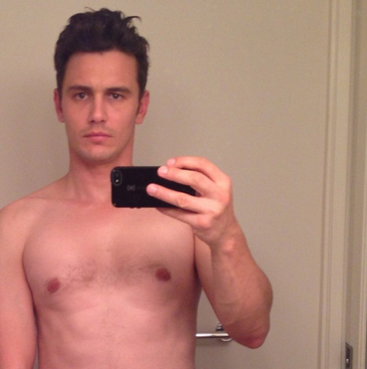

Koupelnové selfie - tak snadné… vyfoť, pošli, nahraj…
...dělají to všichni, tak na tom přece není nic divného…

Slide 14

Doporučení pro rodiče vydané Queenslandskou policií
Varujte své děti, že pořizování, držení nebo šíření jejich sexuálně laděných fotografií může být považováno za páchání vážného trestného činu a Vaše děti za něj mohou být trestně stíhány.

Slide 15
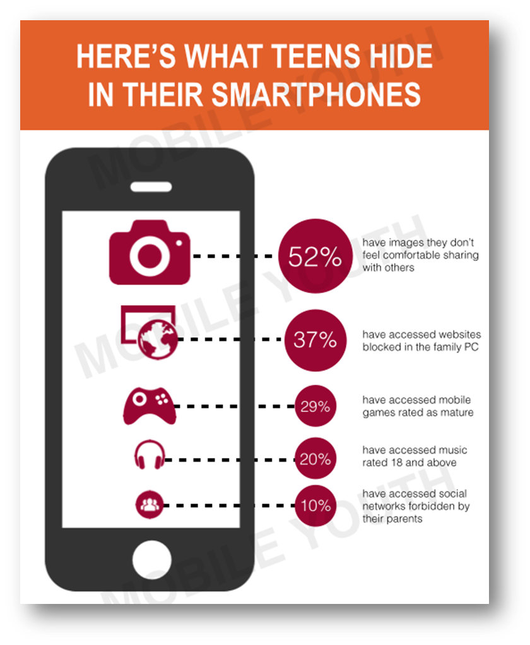
Tajemství ukrytá v mobilech
Co náctiletí ukrývají ve svých mobilech?
52 % - fotografie, které by nechtěli sdílet s ostatními
37 % - webové stránky, které jsou u rodinného PC blokovány
29 % - hry určené pro dospělé
20 % - muziku určenou pro dospělé
10 % - přístup k sociálním sítím, které mají od rodičů zakázané
www.mobileyouthreport.com/infographic-teen-smartphone-secrets-what-are-teens-hiding-in-their-smartphones/
Notes:
http://www.mobileyouthreport.com/infographic-teen-smartphone-secrets-what-are-teens-hiding-in-their-smartphones/
Slide by D. Dočekal

Slide 16
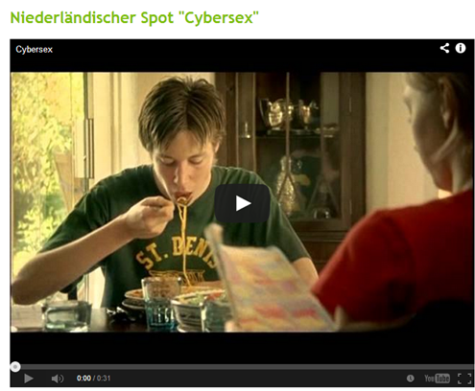
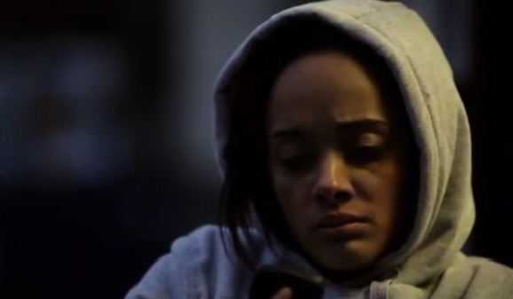
Dobře si rozmyslete, komu své fotky budete posílat…
Krátký úsměvný spot ukazující, kdo všechno může sedět na druhé straně…
www.klicksafe.de/ueber-klicksafe/downloads/weitere-spots/niederlande-cybersex-deutsch/
Film Exposed (Vystavená) ukazuje nebezpečí sdílení odhalených fotek i s lidmi, kteří jsou nám v daném okamžiku velmi blízcí.
www.youtube.com/watch?v=9uJOXOAQ9Qo
Notes:
http://www.klicksafe.de/ueber-klicksafe/downloads/weitere-spots/niederlande-cybersex-deutsch/ - „špagetové video“ (0:30), titulky nejdou potřeba
https://www.youtube.com/watch?v=9uJOXOAQ9Qo - Exposed - hraný krátký film o sextingu z pohledu dívky, která svému přítelovi poslala odhalené fotky (10:34), zatím pouze v aj

Slide 17
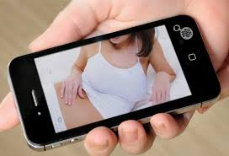
Studie o sextingu a mládeži
NSPCC 2012
Studie z prosince 2012 naznačuje, že se online komunikace se sexuálním či erotickým podtextem mezi teenagery značně rozvinula.
Sexting je pro většinu 13-14letých zcela běžnou záležitostí.
Mládež nežádá dospělé o pomoc, protože se bojí nebo proto, že nechtějí být odsuzováni.
Mládež si myslí, že otázky související ze sexuálními materiály online (pornografie či vlastní obsah) by měly být diskutovány ve škole.
Study conducted by Plymouth University and UK Safer Internet Centre supported by the NSPCC
Notes:
Sdělují to také čeští pedagogové na prezenčních kurzech, „sexting frčí ve velkém“

Slide 18
Studie o sextingu a mládeži
NSPCC 2012
Základní hrozbu nepředstavuje ´cizinec´, ale daleko častěji zdatný vrstevník.
Sexting je velmi často mnoha způsoby vynucován.
Dívky bývají ovlivněny častěji než chlapci.
Sexting zvyšuje sexuální napětí.
Jsou zasaženy i malé děti.
Formy sextingu jsou specifické dle kultury.
www.nspcc.org.uk/inform/resourcesforprofessionals/sexualabuse/sexting-research_wda89260.html
Notes:
technologie problém rozšiřuje, protože dívky se stávají jak cílem, tak i vizuálním subjektem
je nutné nalézt a vytvořit významně větší množství zdrojů k tématům genderového zneužívání mládeže
http://www.nspcc.org.uk/inform/resourcesforprofessionals/sexualabuse/sexting-research_wda89260.html

Slide 19
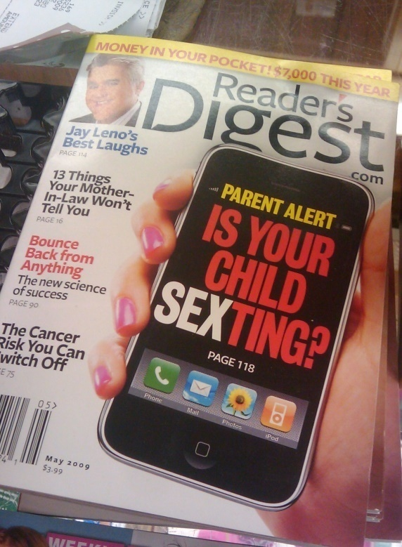
Jon Brown, o sexuálním zneužívání:
„Začínáme vnímat pravidelnou a běžnou spotřebu hardcore pornografie mezi mládeží a také sdílení výmluvných sexuálních obrázků sebe-vytvořených…
Kvalitní sexuální výchova je nezbytná a rozhodující. Musí být přiměřená věku a, abychom byli schopni provést mládež tímto obdobím pod značným tlakem, musíme začít již na prvním stupni. Musíme naučit mladé lidi respektu k sobě i k druhým.“
Rodiče by se neměli bát o takových věcech hovořit.
More information about the research: www.plymouth.ac.uk/pages/view.asp?page=39724
Notes:
www.plymouth.ac.uk/pages/view.asp?page=39724 – zdroj
https://www.youtube.com/watch?v=2c3_wvCp7Ys – 20 minutový islandský film Get Consent k sexuální výchově, pouze aj titulky

Slide 20
Děti jako původci pornografie
Pornografie nebo dětská pornografie není jen výsledkem systematické práce pornografického průmyslu.
Na jejím šíření se podílejí i samotné děti, především teenageři. Jak vyplynulo z výzkumu EU Kids Online sexting v roce 2010 praktikovalo 10 % českých dětí mezi 9-16 lety. Šíření takového materiálu může být považováno za šíření dětské pornografie.
Výjimkou není cílené zasílání odhalených fotografií neznámým lidem (z chatu, seznamky) za úplatu.

Slide 21

Další zjištění EU Kids Online
Dostupnost sexuálně laděného obsahu pro děti
Se sexuálně laděnými obrázky se někdy setkalo:
14 % dětí do 12 let, z toho 7 % na internetu,
25 % dětí mezi 13 a 14 lety, z toho 16 % na internetu,
36 % dospívajících mezi 15 a 16 lety, z toho čtvrtina právě na internetu.

Slide 22

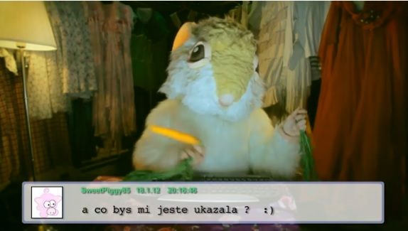
A když už je to opravdu vážné…
Dětská online prostituce
www.seznamsebezpecne.cz
Film se mimo jiné jiné se zabývá otázkou, jestli se nejčastější oběti online trestných činů, děti, nestaly i částečně pachateli.
Křečci v síti - pornografie za úplatu
Klip s nadsázkou ilustruje čím dál tím častější situace – co všechno jsou děti ochotné udělat a ukázat za peníze/kredit/dárečky…
Notes:
Oba filmy přístupné na http://www.seznamsebezpecne.cz – Seznam se bezpečně 2 – 44:41, Křečci v síti – 5:22

Slide 23

Nejnovější trendy
(podle Seznam.cz)
Webcam trolling
(podvodné nahrávání videohovoru přes různé komunikační programy, útočník používá falešnou identitu, ke komunikaci je používán software, který umí oběti promítat videosmyčku, tzv. virtuální webkameru)
Děti ve věku 12-16 let, většinu tvoří chlapci. Největší počet přehrání pak mají skupinové záznamy.
Sex přes webovou kameru
Obrovská poptávka pro domácí erotice
Sex za peníze
Vydírání

Slide 24
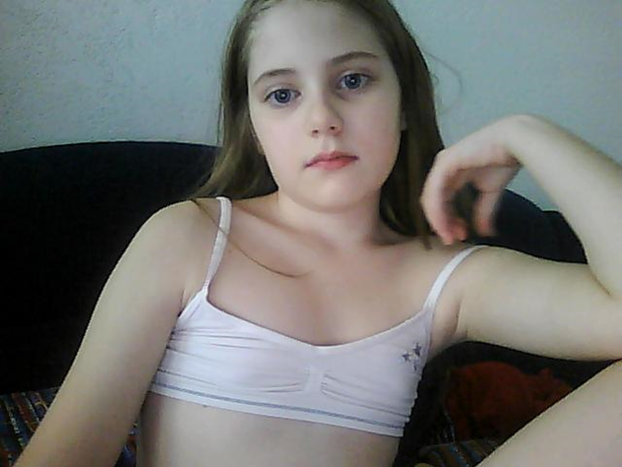
Zjištění providera (Seznam.cz )
Sex za peníze
Častější nabídky jsou od dívek
77 %
Chlapci přijímají nabídky spíše pasivně
Z 1 800 oslovených dětí s nabídkou výdělku „pokud se nestydíš“ souhlasilo 21 %
Průměrná cena hetero-sexu 750 Kč, gay nabídky 2700 Kč.
Slide by M. Kožíšek, pro konferenci NCBI Kyberpsycho 2013

Slide 25
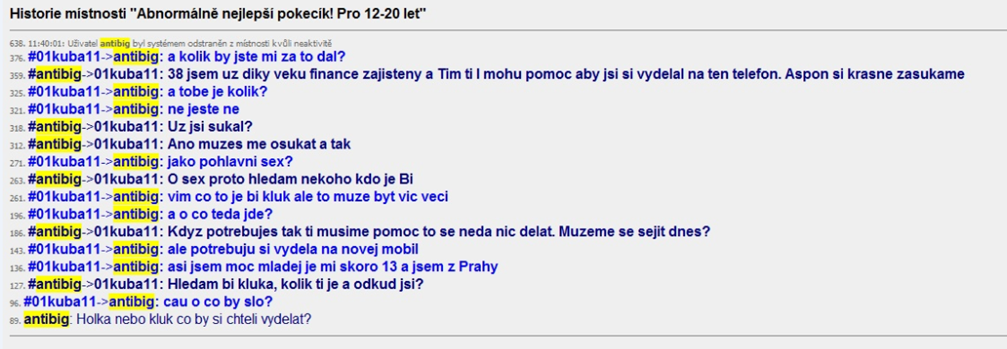
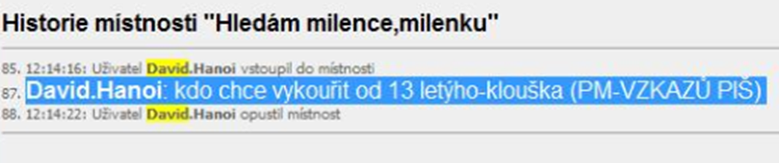
Zjištění providera (Seznam.cz)
Sex za peníze
Slide by M. Kožíšek, pro konferenci NCBI Kyberpsycho 2013

Slide 26

SEXTING A PRÁVO
V některých zemích je sexting tvrdě postihován, v USA je trestným činem (mladiství odesílající sexuálně orientovaný materiál se stávají sexuálními delikventy s trvalým záznamem).
V ČR není přímo definován, ale lze se v rámci sextingu dopustit i několika trestných činů (v případě, že jednání je příliš závažné, než aby bylo možné jej řešit podle jiných právních předpisů).

Slide 27

SEXTING A PRÁVO
výroba a jiné nakládání s dětskou pornografií (§ 192 TZ) - např. rozesílání pornografických MMS zachycujících osobu mladší 18 let
zneužití dítěte k výrobě pornografie (§ 193 TZ) – např. svedení osoby mladší 18 let k výrobě sexuálně dráždivé fotografie
šíření pornografie [§ 191 odst. 2 písm. a) TZ] – např. opakované zasílání pornografických fotografií osobě mladší 18 let
ohrožování výchovy dítěte [§ 201 odst. 1 písm. a) TZ] – např. svádění k promiskuitě
svádění k pohlavnímu styku (§ 202 TZ) – např. poskytnutí osobě mladší 18 let úplatu za její obnažování za účelem svého pohlavního uspokojení
Dle Mgr. Et Mgr. K. Kudrlová

Slide 28

Český právní paradox
Osoby starší 15 let mohou vést pohlavní život (nedopouští se tím trestného činu).
Nesmí se však při tom fotografovat, natáčet nebo vést jiné záznamy (mohly by se tím dopustit trestného činu výroby a jiného nakládání s dětskou pornografií).

Slide 29

Sexting jako výzva k nechtěnému kontaktu
Vyzývavé profilové fotky
Sdílení vlastních sexuálně laděných fotek
Skvělý materiál pro kybergroomery, pedofily …stačí si vybrat…

Slide 30

Přístupnost pornografie na internetu pro osoby mladší 18 let
Někdy může být trestným činem i nakládání s legální pornografií.
V případě jejího nabídnutí, přenechání nebo zpřístupnění osobě mladší 18 let nebo v případě jejího zpřístupnění či jiného vystavení na místě přístupném osobám mladším 18 let, a to i prostřednictvím internetu.

Slide 31



Přístupnost pornografie na internetu pro osoby mladší 18 let
V praxi se obvykle považuje za dostačující ochranu umístí-li provozovatel na web před zobrazením samotného obsahu varování (tzv. disclaimer), že je tam umístěn obsah přístupný až od 18 let.
Případně přidá nutnost uvedení věku uživatele.

Slide 32

Zdroje pro učitele a třídu
Filmy:
Tagged - kyberšikana
Exposed - sexting
Get Consent – pornografie, sexuální výchova
Seznam se bezpečně 2 – sexting, dětská prostituce, sociální inženýrství
Jít či nejít – interaktivní video o sextingu (divák sám rozhoduje, jak se hrdinka zachová)
… a další
Vyzkoušejte ve třídě následující příručku:
So you got naked online?
Příručka Tvoje tělo je jen tvoje, aneb sexting (v modulových materiálech)
Metodický materiál Nezákonný a nevhodný obsah na internetu, NCBI 2012

Slide 33

Co na to…morálka?

Slide 34
TVRZENÍ
„Dívat se na nahé fotky partnera je prima…“

Slide 35
TVRZENÍ
„Sexting je vážný problém a mladí lidé by si měli uvědomit, že má vážné důsledky.“

Slide 36
TVRZENÍ
„Nejlepší vlastní nahá fotka je ta, kde tam není vlastní obličej – pak vás nemůže nikdo poznat.“

Slide 37
TVRZENÍ
„Na posílání hezkých sexy fotek není nic špatného… všichni to navíc dělají…“

Slide 38
Případové studie …
Co bys dělal/a?
Máme stanovený postup na podobnou událost ve škole?
Jak změnit chování mládeže – a musíme vůbec?
Jak se k tomu postavit?

Slide 39
To je pravda!

Slide 40
Nevím...

Slide 41
Je to na každém z nás.

Slide 42
My s tím naděláme...

Slide 43
Špatně!

Slide 44
Když mne nechytí…

Slide 45
To závisí na situaci...

Slide 46
Nejsem si jistý/jistá, co je správně!?

Slide 47


This document is created as part of an EC-funded project, CPDLab.
Website: http://cpdlab.eun.org
Email: info@eun.org
This work is licensed under a Creative Commons Attribution – ShareAlike 3.0 Unported Licence: http://creativecommons.org/licenses/by-sa/3.0/
The work presented on this document is partially supported by the European Commission’s Lifelong Learning Programme – project CPDLab: Continuing Professional Development Lab (Grant agreement 2011-3641/001-001). The content of this document is the sole responsibility of the consortium members and it does not represent the opinion of the European Commission and the Commission is not responsible for any use that might be made of information contained herein.

